Slide 1








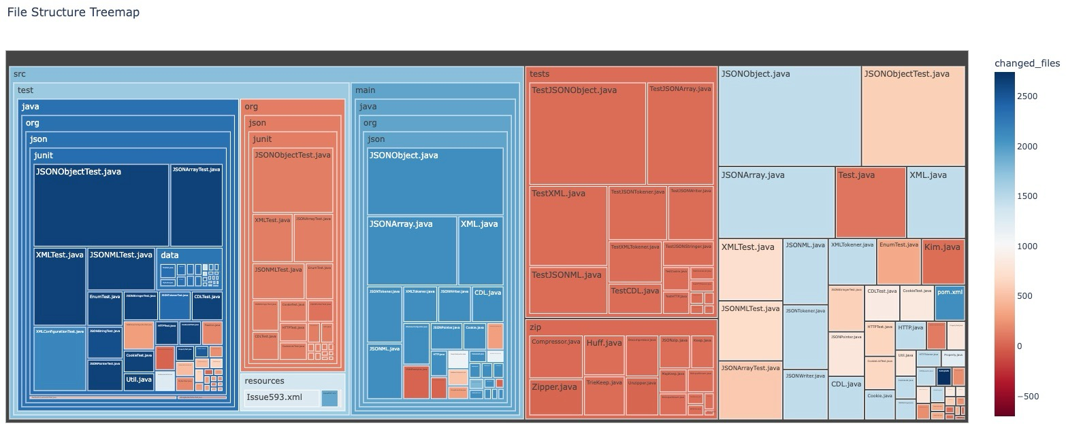
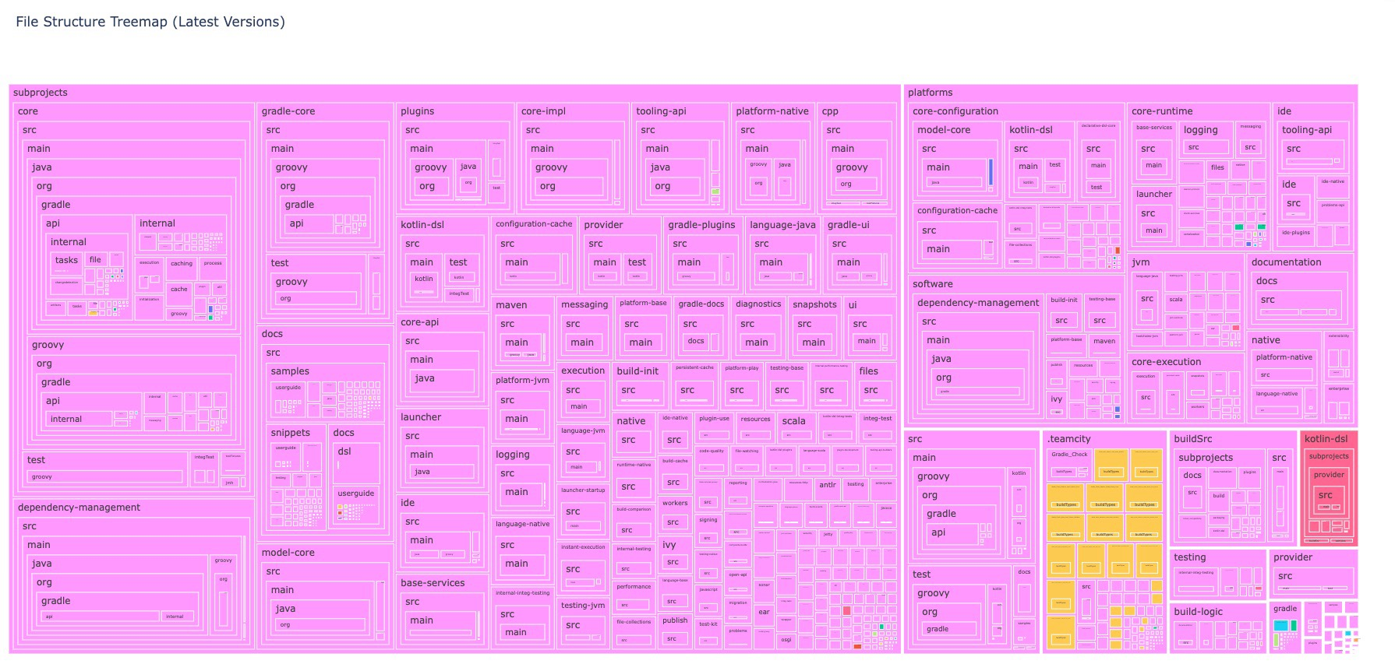

FOSE 2024
プロジェクト理解のための
動的チャート作成ツールの開発
京都産業大学
速水健杜, 玉田春昭
背景
・ソフトウェアは大規模・複雑化しており、開発保守が困難になってきている。
・開発効率や品質、保守性にも影響を与える。
・大規模プロジェクトを効率的に可視化し、理解を促す手法を提案する。
・プロジェクトの構造を二つの動的グラフで可視化する。
・TreeMap
・プロジェクトの構造を木構造で可視化する。
・棒グラフ
・プロジェクト内の拡張子ごとの規模を可視化する。
提案手法
データ収集方法
1. Gitリポジトリをクローンする。
2. コミットを調査し、変更のあるファイルを記録する。
3. 記録した情報を用いてグラフを生成する。
収集するデータ
・ファイルパス
・ファイルの行数
・コミットの日付
[1] https://github.com/stleary/JSON-java
[2] https://github.com/gradle/gradle
実行例
JSON-java[1]
・中規模プロジェクトでの実行例
・TreeMap ・拡張子ごとの行数
Gradle[2]
・大規模プロジェクトでの実行例
・TreeMap ・拡張子ごとの行数
プロジェクトの構造をTreemapで表している
色はファイルの変更回数
拡張子の規模を表している
最多：24.246K(.java)
プロジェクトの構造をTreemapで表している
色はファイルの変更回数
拡張子の規模を表している
最多：1.4484 (.groovy)
まとめと今後の課題
まとめ
・GitHubプロジェクトの構造把握を目的としたRepoTimelapseを開発した。
・メトリクスを抽出して，その頻度と時系列と変化を動的グラフで表現した。
・TreeMapと棒グラフを作成した。
今後の課題
・より多様なメトリクス表現にも対応させる
・他のグラフを使った詳細な分析の補助を行う
例：折れ線グラフでファイル数の推移を表現
積み上げグラフでプロジェクト規模を表現

